Slide 1
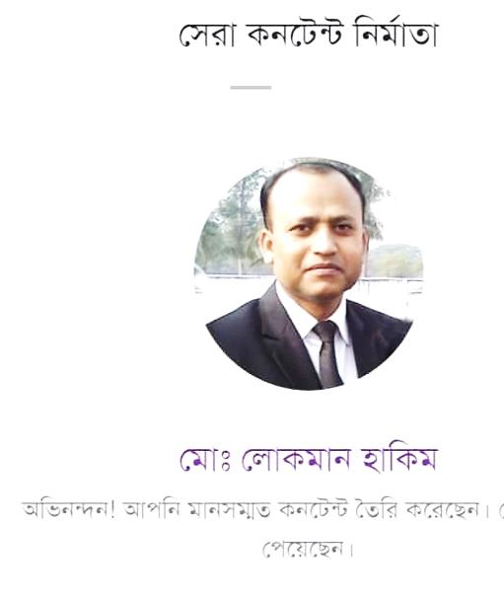
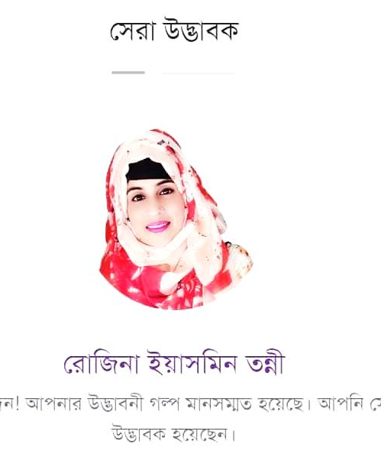
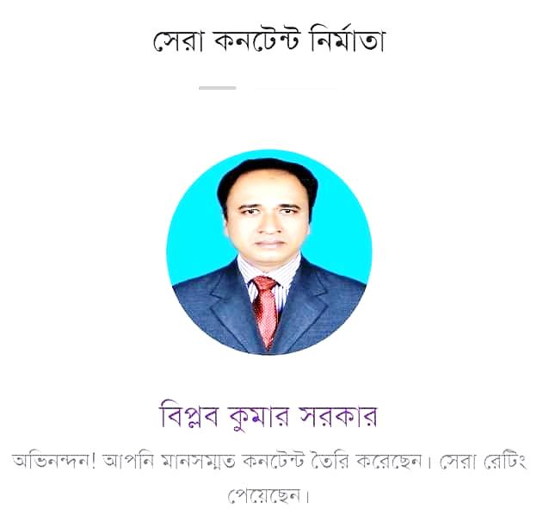
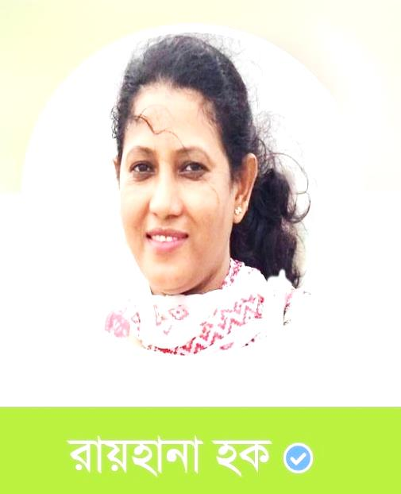
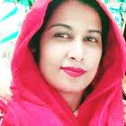
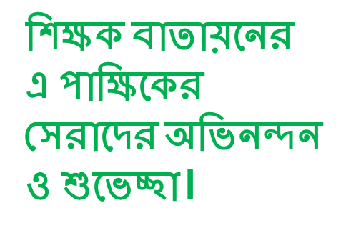
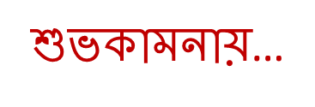
মোছাঃমাকছুদা বেগম
প্রভাষক(মনোবিজ্ঞান)
সাঘাটা পাইলট বালিকা উচ্চ বিদ্যালয় ও কলেজ
সাঘাটা ,গাইবান্ধা।

